Slide 1
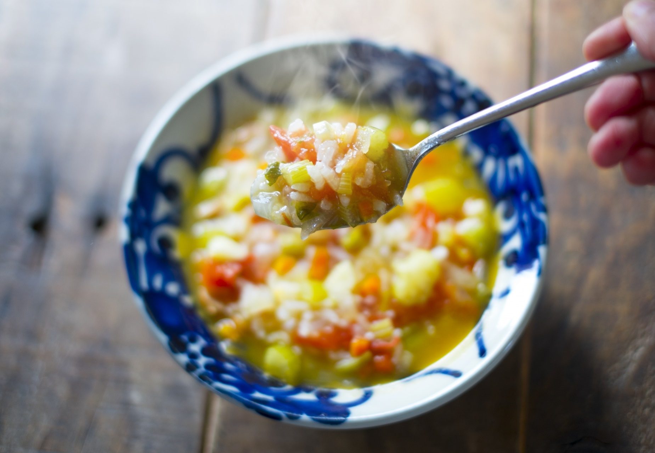
スープごはんのご提案
〇〇 御中

Slide 2
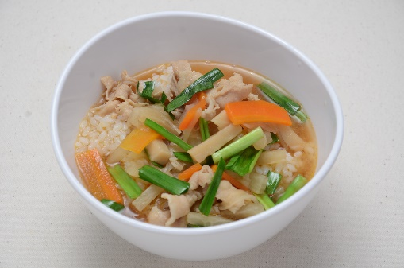
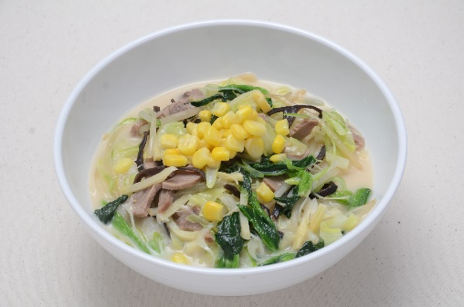
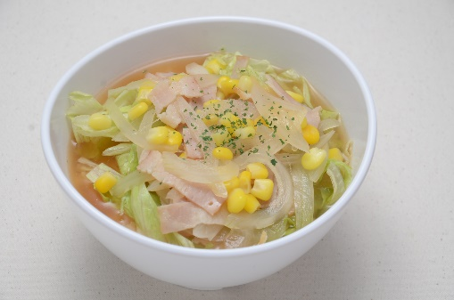
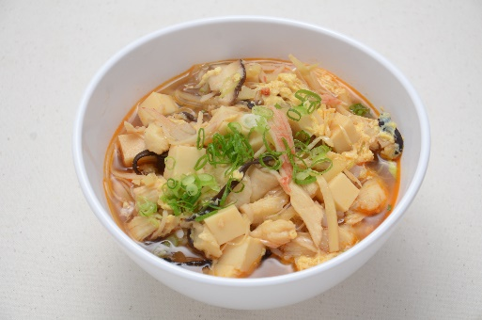
One Spoon Gohan
スープごはん
「朝食の食べ残しが多い」、「朝食の喫食率が低い」などのお困りの声から、
完食・喫食率の向上を目的とし、朝でも食べやすいメニューをご提案いたします。
サッと食べられるスープごはん
スプーン１つで気軽に食べられて、時間のないときにもピッタリのメニューとなっております。
デジクッパ
とんこつスープごはん
シャキシャキレタスの
スープごはん
酸辣湯スープごはん

Slide 3
One Spoon Gohan
スープごはん
スプーン１つで気軽に食べられて、時間のないときにもピッタリの
メニューをご提案いたします。
サッと食べられてお腹もこころも満足
ほっこりとからだを温めるスープと、お米のふんわりとした食感が見事にマッチした、心温まる一品です。スープが食欲をそそり、スプーン１つでお手軽にお腹も満たされます。
デジクッパ
とんこつスープごはん
シャキシャキレタスの
スープごはん
酸辣湯スープごはん

Slide 4
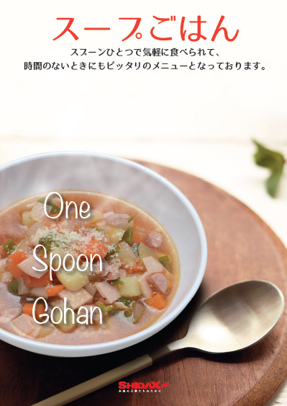
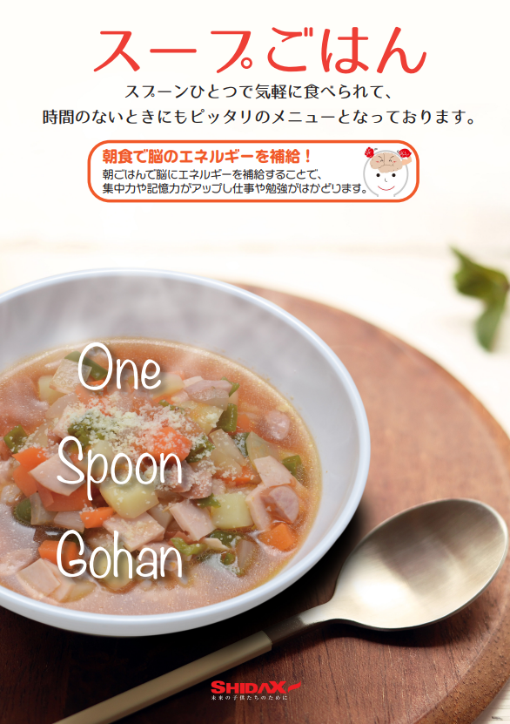
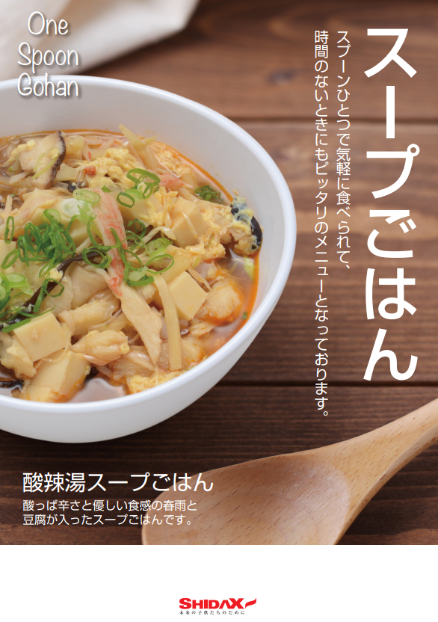
ポスター掲示について
スープごはん
案内ポスター
料理案内ポスター
啓発無しVerをご使用の場合は、こちらに変更してください

